Slide 1
Olympic Games Rio 2016
Проект по 7ми модул от НП „Обучение за ИТ кариера“

Slide 2
Изготвили: Надя Колева и Йоана Михайлова
От: ПМГ „Академик Боян Петканчин“, гр. Хасково

Slide 3
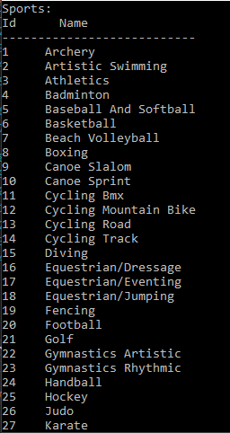
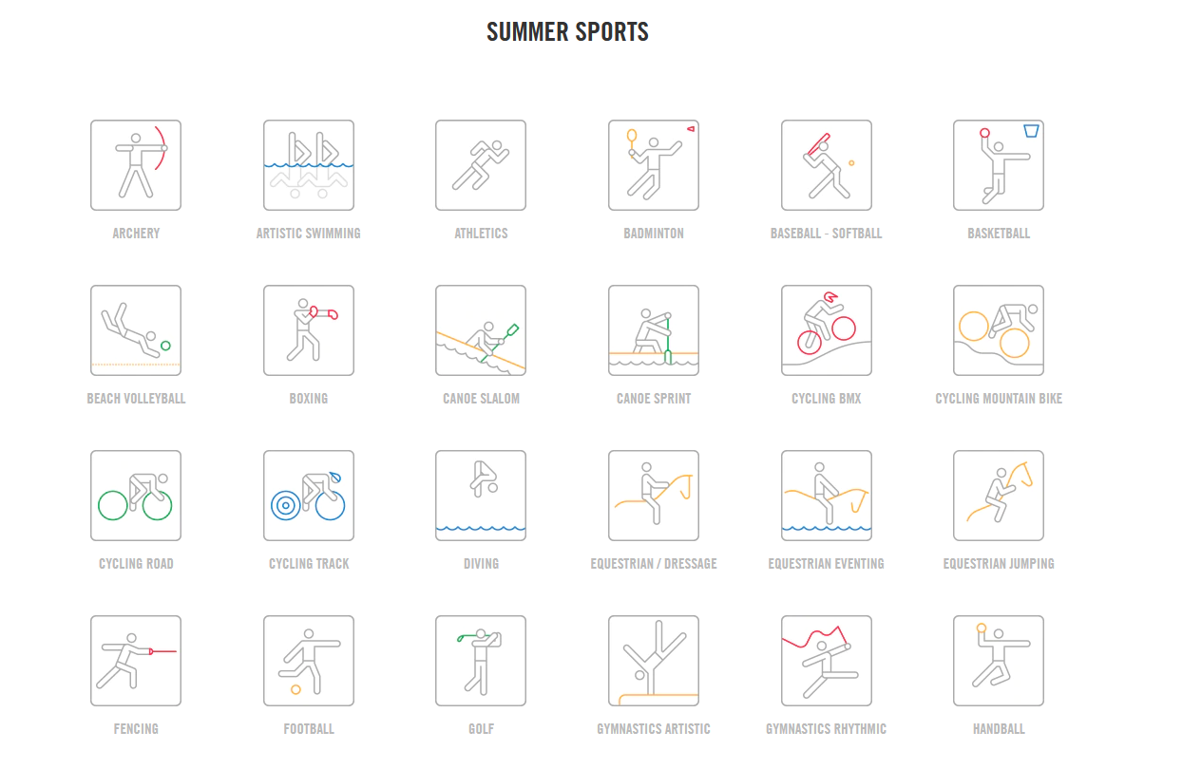
Получаване на цялата информация за летните олимпийските игри в рио 2016г.

Slide 4
GitHub links: https://github.com/nadya02/Olympiad-Project https://github.com/yoanamihaylova/Olympiad-Project

Slide 5
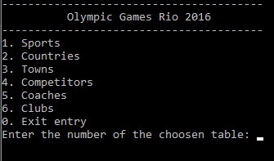
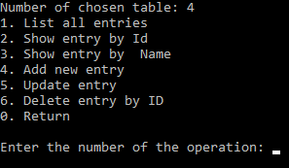
Меню при стартиране

